Slide 1

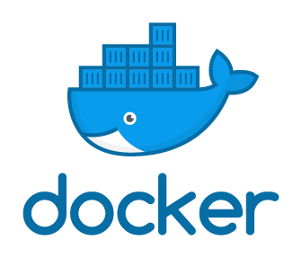
GITHUB:
https://github.com/Cristianomeneses2008
Palestra: Cristiano Meneses - 2023

Slide 2
Docker é um conjunto de produtos de plataforma como serviço que usam virtualização de nível de sistema operacional para entregar software em pacotes chamados contêineres. Os contêineres são isolados uns dos outros e agrupam seus próprios softwares, bibliotecas e arquivos de configuração.
1

Slide 3

Um contêiner é uma unidade padrão de software que agrupa o código e todas as suas dependências para que o aplicativo seja executado de forma rápida e confiável de um ambiente de computação para outro.
2

Slide 4
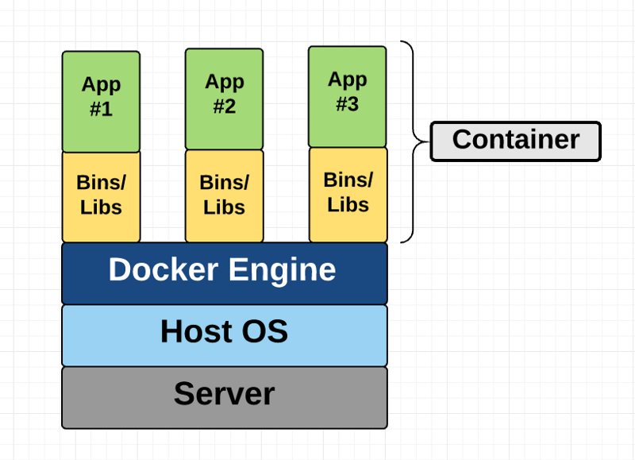
Uma imagem de contêiner do Docker é um pacote de software leve, autônomo e executável que inclui tudo o que é necessário para executar um aplicativo: código, tempo de execução, ferramentas do sistema, bibliotecas do sistema e configurações.
3

Slide 5
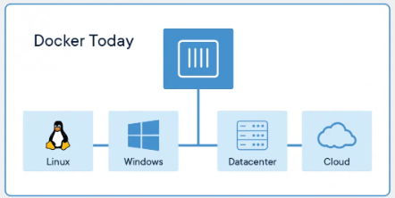
A tecnologia de contêiner Docker foi lançada em 2013 como um Docker Engine de código aberto .
4

Slide 6
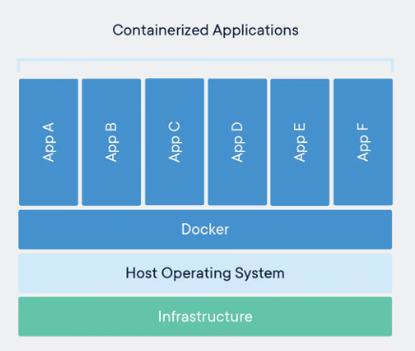

5

Slide 7


6

Slide 8

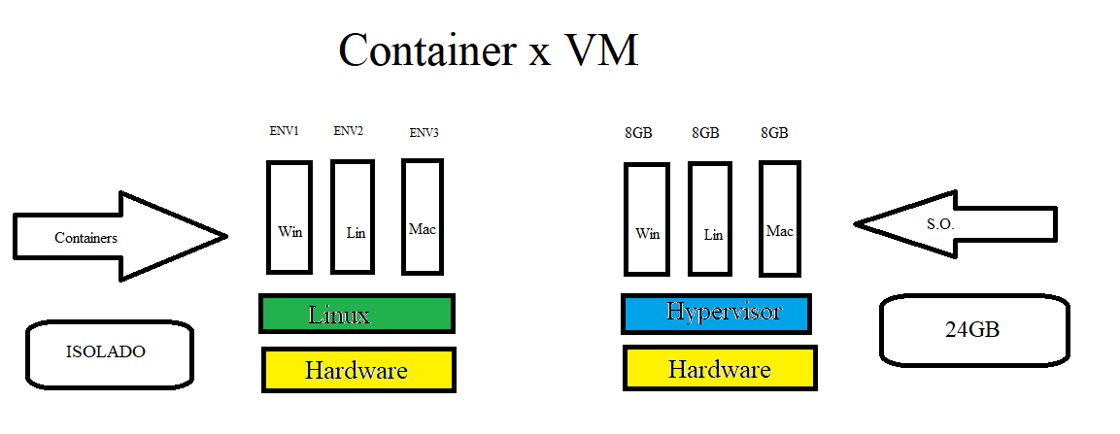
7

Slide 9
Alguns Comandos Usados:
docker - - version (Conferir a versão instalada)
docker /etc/init.d/docker start (Iniciar o docker)
sudo docker ps – (Mostra o container)
sudo docker images – (Mostra a images)
sudo docker run hello-world (Rodando um container rodando docker hub)
8

Slide 10
FIM
Fontes de Pesquisa:
https://www.docker.com
https://hub.docker.com/
https://www.docker.com/resources/what-container/
https://www.freecodecamp.org/news/a-beginner-friendly-introduction-to-containers-vms-and-docker-79a9e3e119b/
9

